Slide 1
Der Jurisdiktionale Ansatz in Indonesien
- ein Beispiel der Implementierung -
Programm Nachhaltige Lieferketten und Standards
Deutsche Gesellschaft für Internationale Zusammenarbeit(GIZ) GmbH
Dag-Hammarskjöld-Weg 1-5
65760 Eschborn
FONAP Generalversammlung
18.10.2018, Berlin
Programm Nachhaltige Lieferketten und Standards

Slide 2
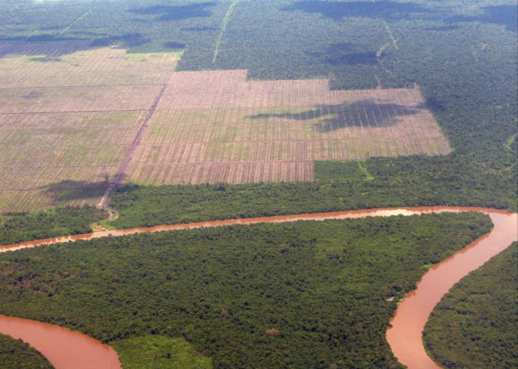
Agenda
1
Hintergrund
Initiative in Kapuas Hulu
2
Entwicklungspartnerschaft
3
Wie es weiter geht
4
© GIZ/Andreas Brede
Programm Nachhaltige Lieferketten und Standards

Slide 3
1
Etablierung einer nachhaltigen und entwaldungsfreien Region durch die Anwendung des jurisdiktionalen Ansatzes
“The jurisdictional approach is a type of landscape approach that uses government administrative boundaries, primarily sub-national, to define the scope of action and involvement of stakeholders rather than social (e.g. indigenous community) or environmental (e.g. ecosystems, watershed) boundaries.“ - GCP 2015
Quelle: Denier, L. et al (2015): The Little Sustainable Landscapes Book
Programm Nachhaltige Lieferketten und Standards
Notes:
Amsterdam Erklärungen: Towards Eliminating Deforestation from Agricultural Commodity Chains with European Countries“ & „in Support of a fully Sustainable Palm Oil Supply Chain by 2020”

Slide 4
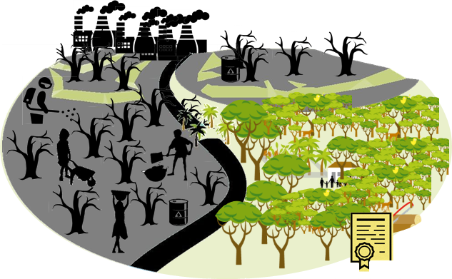
1
Von Inseln der Nachhaltigkeit zu nachhaltigen Landschaften
Herausforderung: Warum nicht einfach zertifizieren?
Individuelle Produktionseinheiten (zertifizierte Konzessionen) stellen nicht die Nachhaltigkeit einer gesamten Region sicher.
Aussagen zur Nachhaltigkeit können oftmals nicht entlang einer Produktkette weitergeleitet werden (Chain of Custody).
Jurisdiktionale Ansätze“ & „Entwaldungsfreie Lieferketten“ = multi-stakeholder and cross-commodity Partnerschaften, die eine übergreifende Nachhaltigkeit in der Produktionsregion sicher-stellen
Programm Nachhaltige Lieferketten und Standards
Notes:
Amsterdam Erklärungen: Towards Eliminating Deforestation from Agricultural Commodity Chains with European Countries“ & „in Support of a fully Sustainable Palm Oil Supply Chain by 2020”

Slide 5
1
Entwaldungsfreie Lieferketten
Entwaldungsfreie Lieferketten stellen sicher, dass in einem definierten Gebiet bei der nachhaltigen Produktion landwirtschaftlicher Rohstoffe Waldökosysteme weder in ihrer Gesamtfläche noch in ihrer Qualität negativ beeinträchtigt werden.
Die Akteure entlang der entwaldungsfreien Lieferketten haben Rahmenbedingungen für eine nachhaltige und entwaldungsfreie Produktion geschaffen, ein belastbares Rückverfolgbarkeitssystem installiert und können den Waldschutz in der Anbauregion über ein Monitoringsystem verifizieren.
Programm Nachhaltige Lieferketten und Standards
Notes:
Amsterdam Erklärungen: Towards Eliminating Deforestation from Agricultural Commodity Chains with European Countries“ & „in Support of a fully Sustainable Palm Oil Supply Chain by 2020”

Slide 6
1
Ziele entwaldungsfreier Lieferketten
Implementierung eines jurisdiktionalen Ansatzes, um die Entwaldung zu minimieren
Verbesserung des Lebensbedingungen von Kleinbauern
Identifizierung von Nachhaltigkeitsrisiken entlang der Lieferkette durch z.B. die Umsetzung des HCV-Konzeptes
Entwicklung von Strategien zur Bewältigung identifizierter Risiken, z.B. eine angepasste Landnutzungsplanung
Aufbau nachhaltiger und rückverfolgbarer Lieferketten zwischen Kleinbauern und Unternehmen in Deutschland
Unterstützung der Weiterentwicklung von Standardsystemen
Verwendung von verifizierbaren Monitoring Systemen zur Fortschrittskontrolle
Programm Nachhaltige Lieferketten und Standards
Notes:
Amsterdam Erklärungen: Towards Eliminating Deforestation from Agricultural Commodity Chains with European Countries“ & „in Support of a fully Sustainable Palm Oil Supply Chain by 2020”

Slide 7
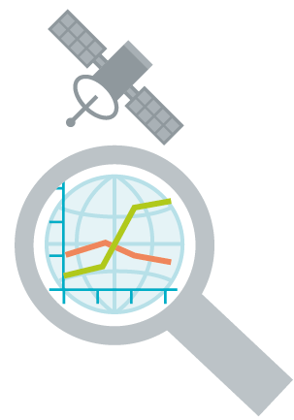
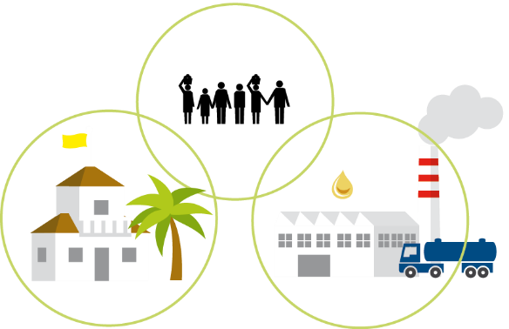
1
Umsetzung des Ansatzes
Entwicklung einer nachhaltigen und entwaldungsfreien Beschaffungsregion durch Implementierung des jurisdiktionalen und cross-comodity-Ansatzes
Zusammenarbeit über Branchengrenzen hinweg und entlang globaler Lieferketten
Monitoring und Verifizierungs-mechanismen
Integrierte Landnutzung
Programm Nachhaltige Lieferketten und Standards
Notes:
Amsterdam Erklärungen: Towards Eliminating Deforestation from Agricultural Commodity Chains with European Countries“ & „in Support of a fully Sustainable Palm Oil Supply Chain by 2020”

Slide 8
1
Monitoring Systeme
Satellitenbilder liefern wertvolle Werkzeuge für Wald Monitoring und Landnutzungsplanung
Programm Nachhaltige Lieferketten und Standards

Slide 9
1
Rückverfolgbarkeit in Lieferketten
Verknüpfung der Produktionseinheit (Feld/Plantage) mit dem Endkonsumenten
Programm Nachhaltige Lieferketten und Standards

Slide 10
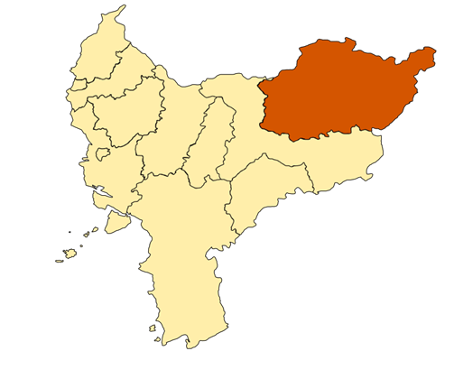
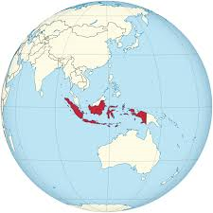
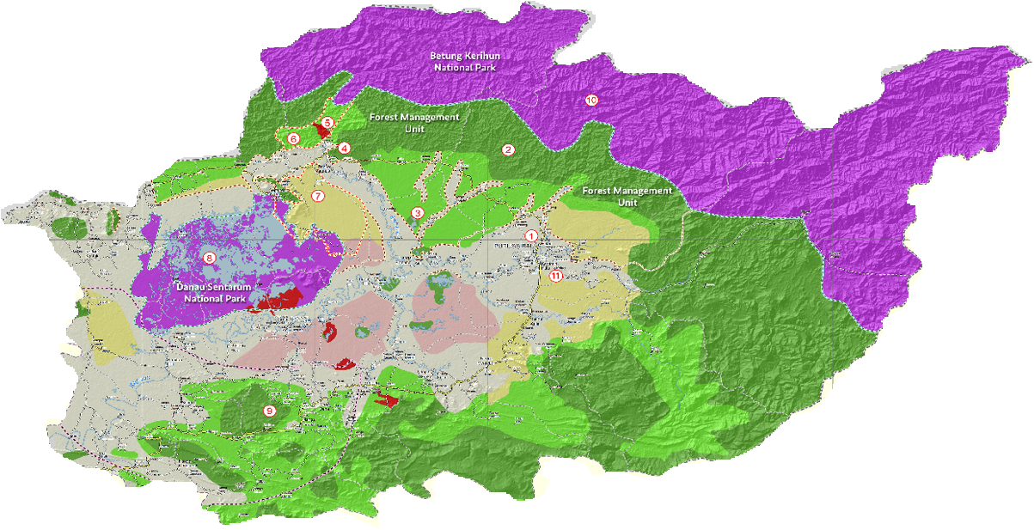
2
Die Initiative in Kapuas Hulu, West-Kalimantan, Indonesia
Programm Nachhaltige Lieferketten und Standards

Slide 11
2
Pilotregion Kapuas Hulu
Einzigartige ökologische Ressourcen in West-Kalimantan
3 Millionen ha
Ausgedehnte Wälder
Zwei Nationalparks
Ausgedehnte Torfgebiete
Einzugsbereich des Kapuas Flusses
Weltkulturerbe
Hohe politischen Motivation der lokalen Distriktregierung, einen nachhaltig produzierenden Distrikt zu schaffen
Palmöl, Kautschuk und Subsistenzlandwirtschaft sind Haupteinnahmequellen der Kleinbauernfamilien
Programm Nachhaltige Lieferketten und Standards

Slide 12
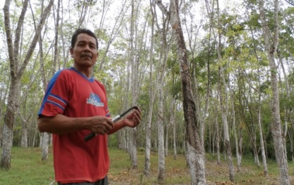
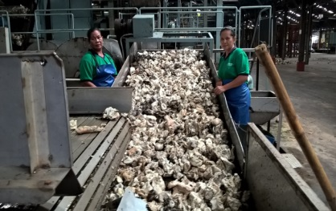
2
Das Projekt in Kapuas Hulu (I)
Enge Zusammenarbeit zwischen GIZ und FORCLIME in Indonesien
Ziel: Entwaldung von forstwirtschaftlicher und landwirtschaftlicher Seite bekämpfen
2016: MoU zwischen Lokalregierungen und GIZ
2017: Gründung/Registrierung einer Multi-Akteurs-Partnerschaft (lokale Regierungen, Zivilgesellschaft und Industrie)
Ab 02/19: Etablierung eines neuen bilateralen Projekts „Sustainable Supply Chains“
Programm Nachhaltige Lieferketten und Standards

Slide 13
2
Das Projekt in Kapuas Hulu (II) (Naturkautschuk)
Identifizierung von Nachhaltigkeitskriterien der kleinbäuerlichen Kautschukproduktion gegen den SAN-Standard (von Rainforest Alliance)
Formale Gründung von Bauernorganisationen
Aufbau eines Direktmarketing-System (Reduzierung der Zwischenhändler)
Etablierung eines IT-Rückverfolgbakeitssystems
Erstellung geeigneter Trainingsmethoden und -materialien für gute landwirtschaftliche Praktiken (Ausbildung von Trainern)
© GIZ/Andreas Brede
Programm Nachhaltige Lieferketten und Standards

Slide 14
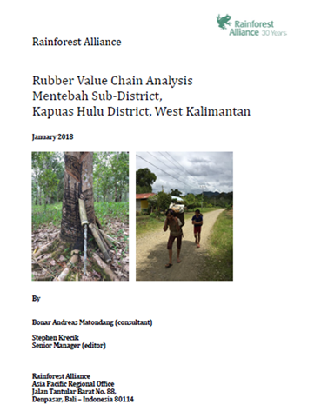
3
Integration verschiedener Aspekte in die DFS-Initiative
Gründung einer Entwicklungspartnerschaft (EPW) mit der Continental AG zur nachhaltigen Produktion von Naturkautschuk und zum Aufbau einer transparenten Lieferkette
Risikobewertung der kleinbäuerlichen Kautschukproduktion nach dem SAN-Standard durch die Rainforest Alliance
Pilotierung des HCV-Konzepts auf jurisdiktionaler Ebene mit dem globalen Netzwerk (HCVRN)
Nutzung der Synergien mit bestehenden Projekten in IND und weltweit
© GIZ/Stefan Mantsch
Programm Nachhaltige Lieferketten und Standards

Slide 15
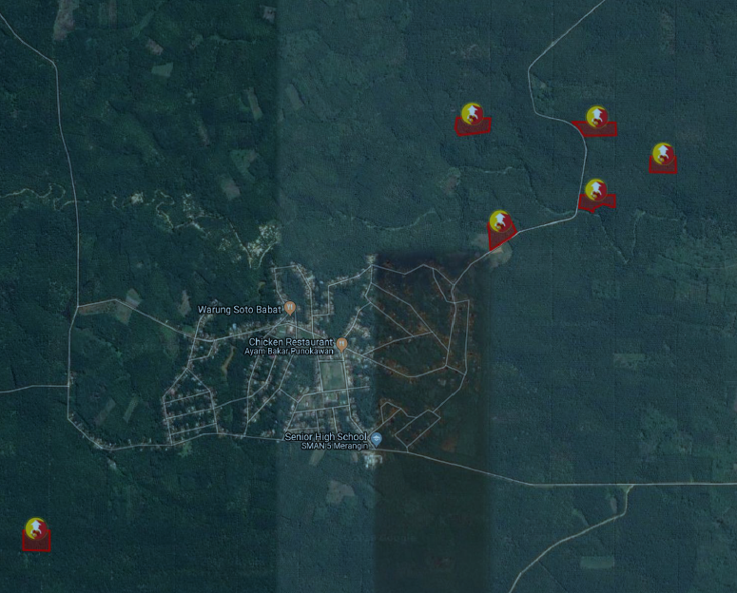
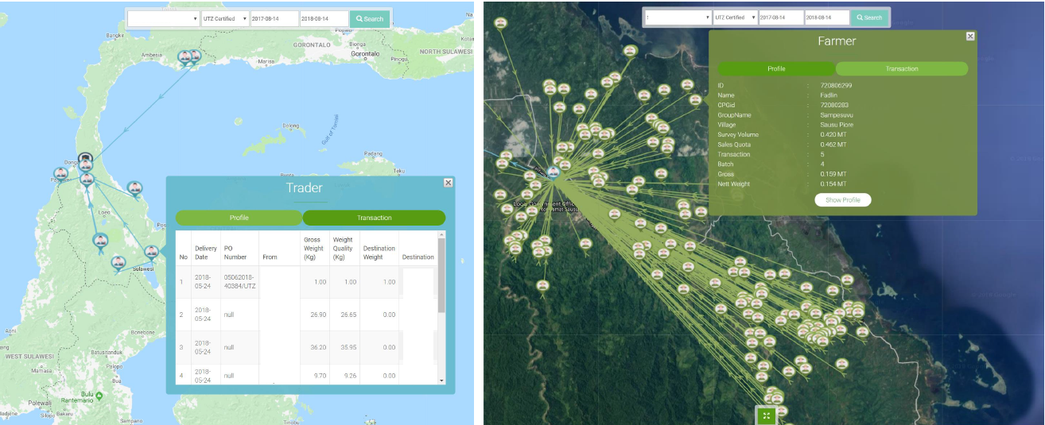
3
Einsatz eines IT-Rückverfolgbarkeitssystems
Aufbau von ausgebildeten und offiziell registrierten Bauernorganisationen (400 Haushalte)
Supply Chain Management System: Rückverfolgbarkeit und Konformität
Audit-Management System: Compliance
Programm Nachhaltige Lieferketten und Standards

Slide 16
4
Herausforderungen
Erwartungsmanagement
Echtes Buy-In aus der Industrie
Gründung von Bauernorganisationen
Ausbau eines Direktmarketingsystems
Cross-Commodity-Ansatz: Verknüpfung des Kautschuk- und Palmölsektors
Lokale, provinziale und nationale Regierungen zum handeln bewegen
HCV-Bewertung auf jurisdiktionaler Ebene
Programm Nachhaltige Lieferketten und Standards

Slide 17
Es gibt noch viel zu tun…
Vielen dank für Ihre Aufmerksamkeit!
Andreas Brede
Programm Nachhaltige Lieferketten und Standards
Deutsche Gesellschaft für internationale Zusammenarbeit (GIZ) GmbH
Dag-Hammarskjöld-Weg 1-5
65760 Eschborn
Programm Nachhaltige Lieferketten und Standards

